Slide 1
roboflow

Slide 2
1. Đăng ký, đăng nhập.
2. Tạo project
3. Gán nhãn dữ liệu tải lên.
4. Tạo dữ liệu huấn luyện
5. Huấn luyện (training).
6. Xuất dữ liệu

Slide 3
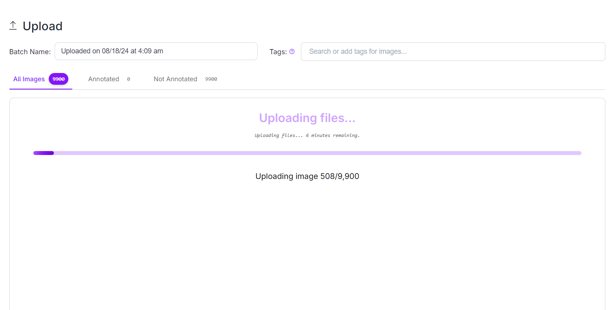
Tạo mô hình
- Tạo một dự án mới.
- Tải lên các hình ảnh sử dụng để huấn luyện (tối đa 10.000 ảnh bản dùng thử) .

Slide 4
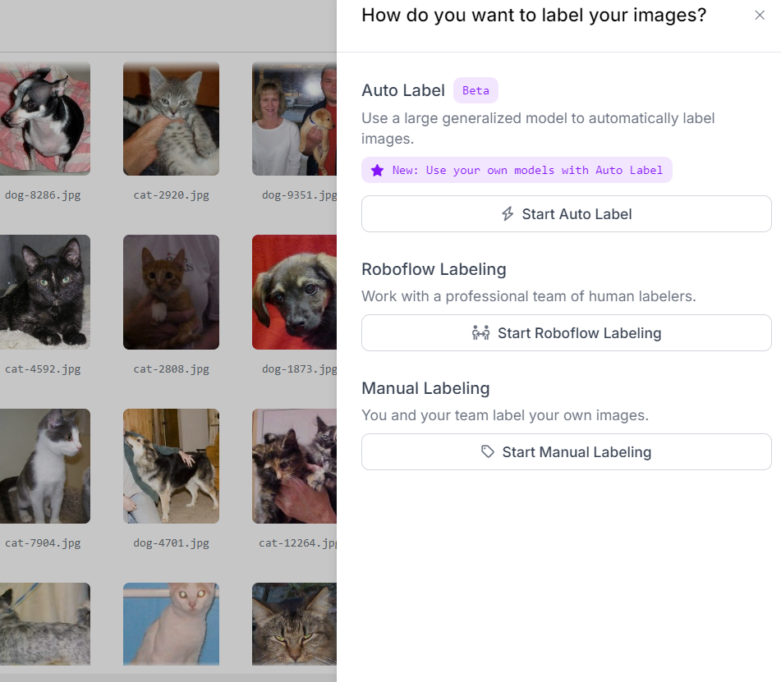
Gán nhãn dữ liệu tải lên (Annotate)
- Sau khi upload, hệ thống sẽ yêu cầu gán nhãn các ảnh.
+ tự động
+ thủ công

Slide 5
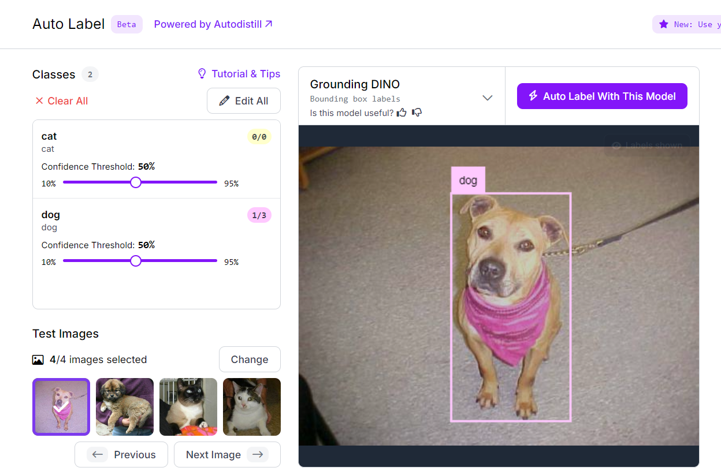
Tự động gán nhãn

Slide 6
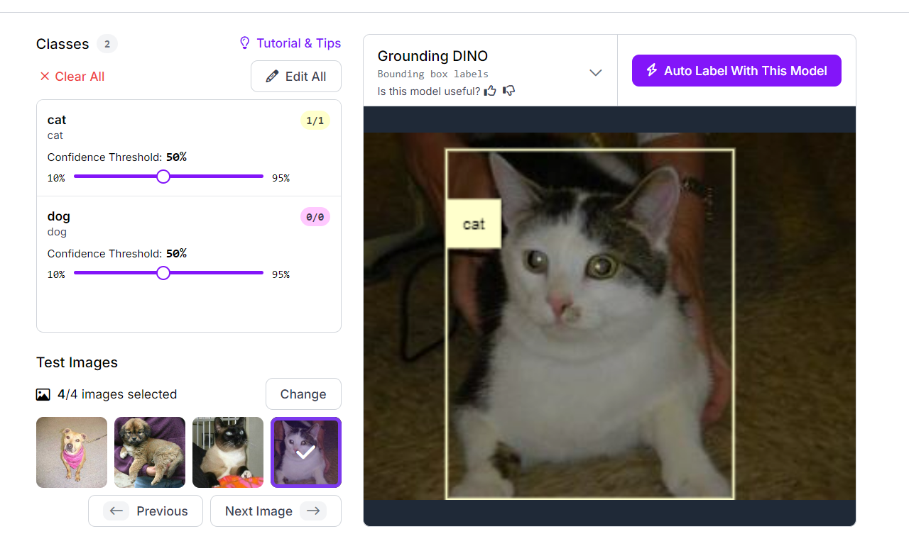

Slide 7
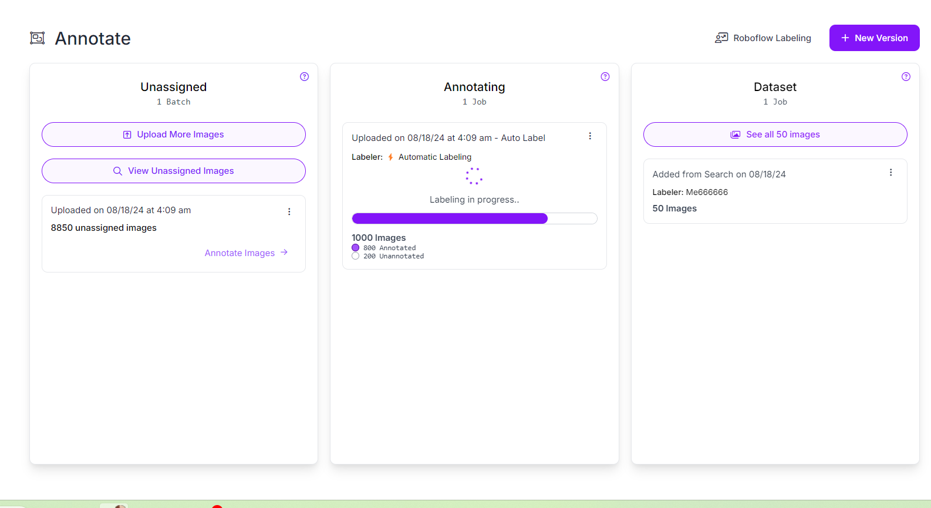

Slide 8
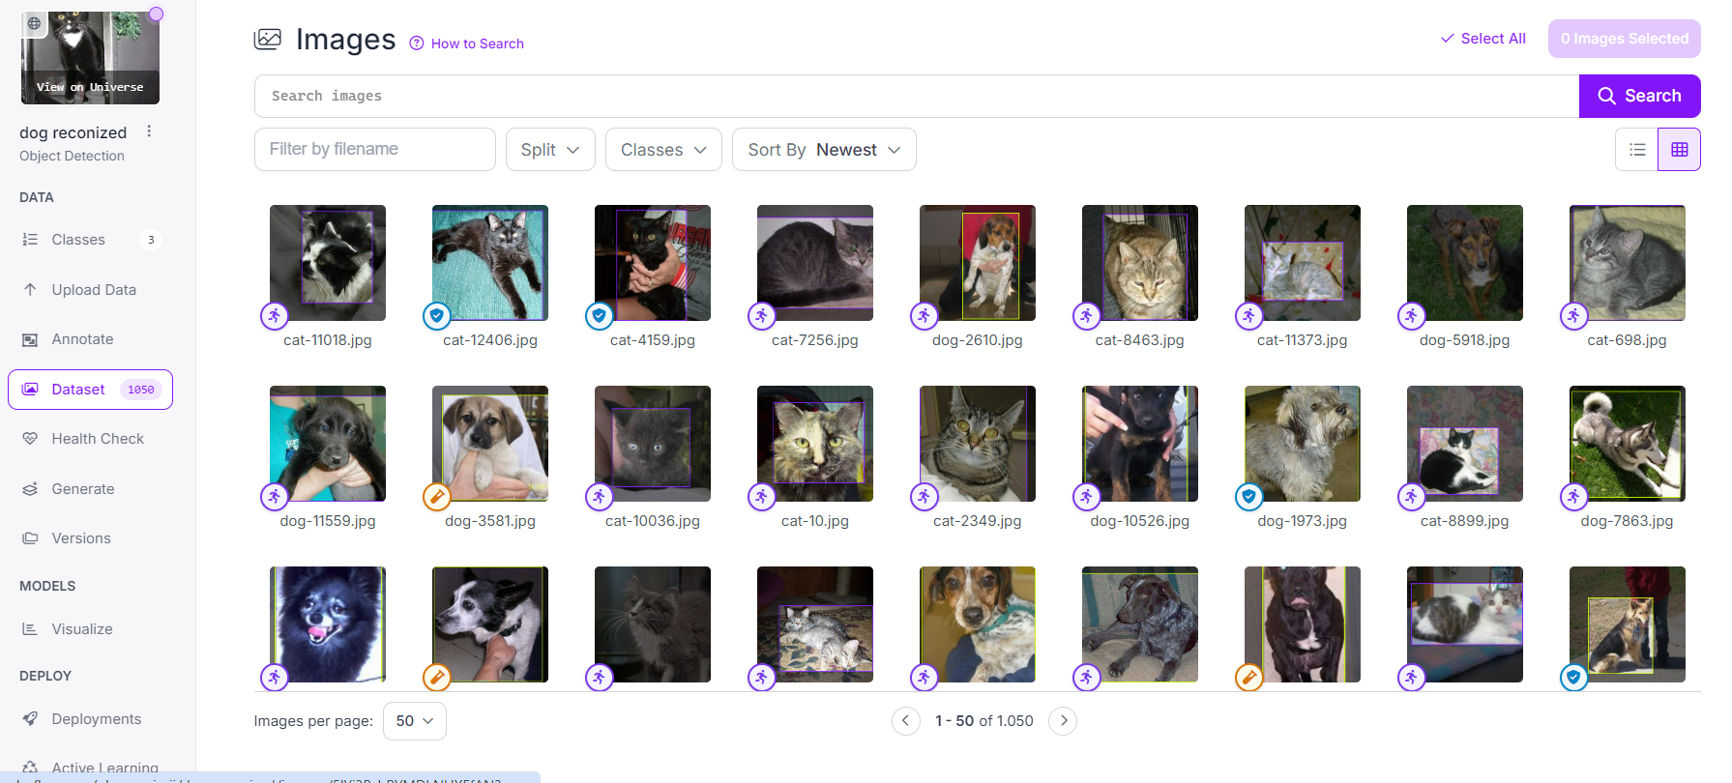
Dữ liệu huấn luyện

Slide 9
* Health check: đánh giá dữ liêu
Classes :
- train: tập huấn luyện
- validation: tập xác nhận
- test: tập test
Kích thước và tỉ lệ kích thước các ảnh
Bản đồ nhiệt

Slide 10
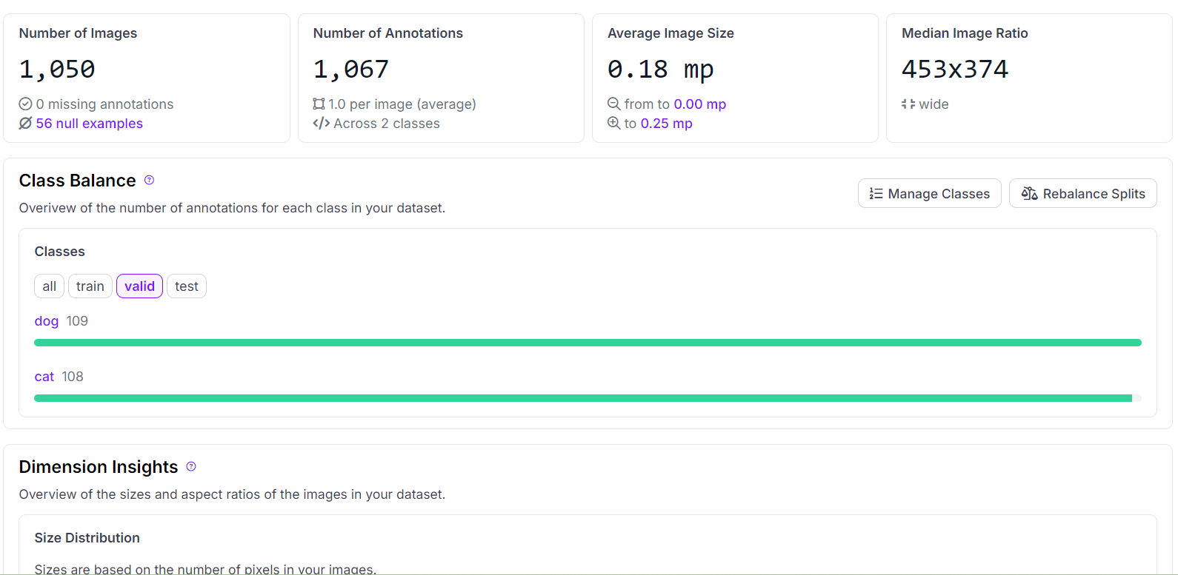

Slide 11
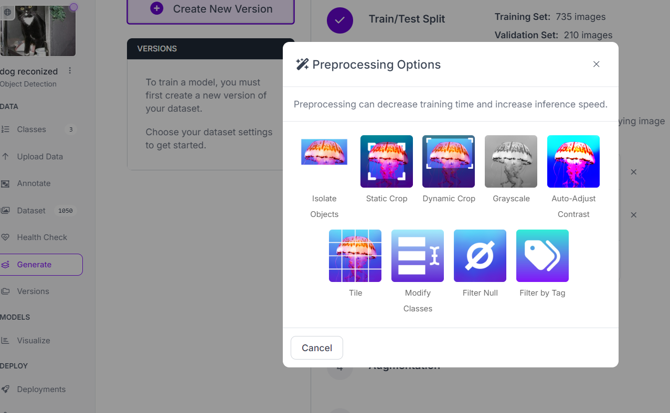
Chuẩn bị dữ liệu (generate)
Tăng cường dữ liệu:
- Preprocessing: cắt ảnh, chỉnh màu, làm nhiễu ...
- augmentation: hỗ trợ xoay, lật ảnh,các phép xử lí ảnh, ...

Slide 12
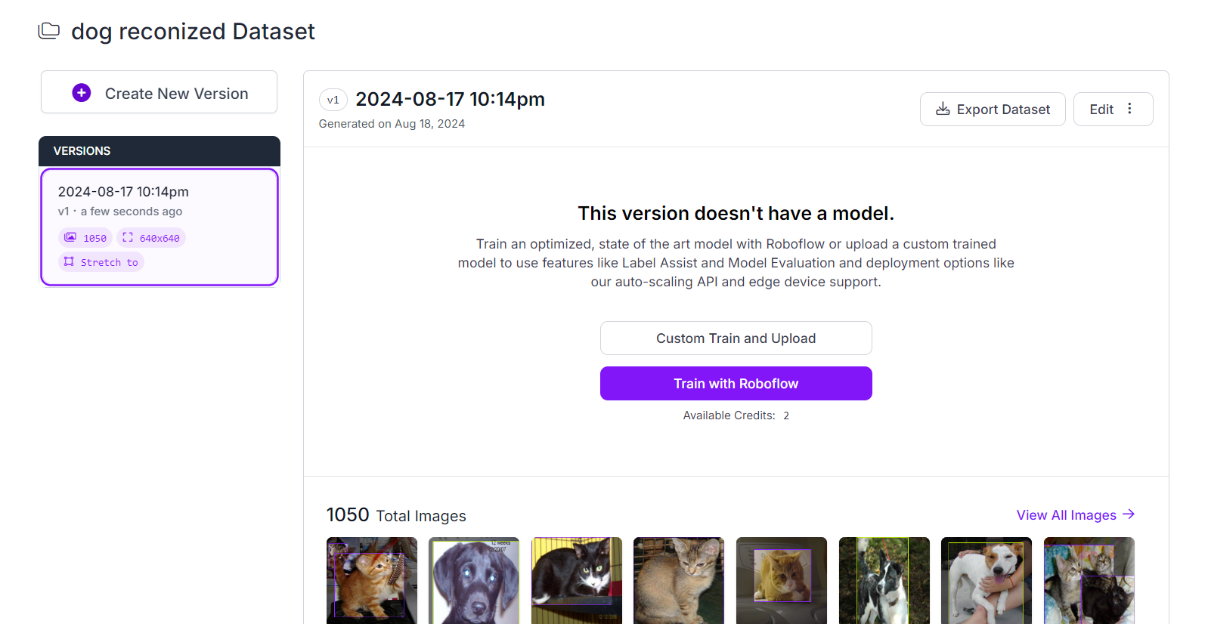
Huấn luyện

Slide 13
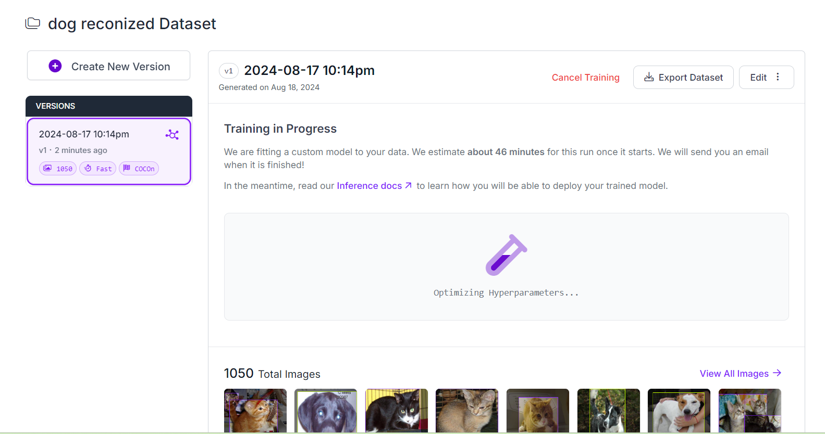

Slide 14
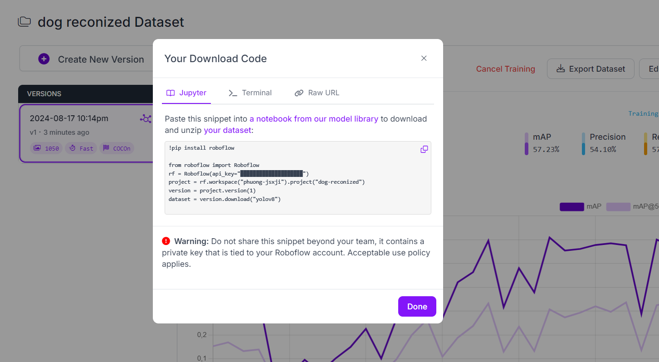
Tải xuống dữ liệu đã training

